Slide 1
Алгоритмизация и программирование
Лекция 4

Slide 2
Перечисления

Slide 3
enum (перечисления)
void set_color(/*какой тип?*/ color){
/* Код */
}
void set_color(int color){
/* Код */
}
void set_color(std::string color){
/* Код */
}

Slide 4
enum
enum Color
{
// Список перечислителей
color_black,
color_red,
color_blue,
color_green,
color_white,
color_cyan,
color_yellow,
color_magenta, //<- запятую можно оставить
}; // <- точкой с запятой
// Определяем несколько переменных перечислимого типа Color
Color paint = color_white;
Color house(color_blue);
Color apple { color_red };

Slide 5
enum
void set_color(Color color){
/* Код */
}
set_color(color_red); // нормально
set_color(1); // ошибка

Slide 6
enum
enum Color
{
red,
blue, // blue помещается в глобальное пространство имен
green
};
enum Feeling
{
happy,
tired,
blue // ошибка, blue уже использовался в enum Color в глобальном пространстве имен
};

Slide 7
enum
// определяем новое перечисление с именем Animal
enum Animal
{
animal_cat = -3,
animal_dog, // присвоено -2
animal_pig, // присвоено -1
animal_horse = 5,
animal_giraffe = 5, // имеет то же значение, что и animal_horse
animal_chicken // присвоено 6
};
int pet = animal_pig;
Animal mypet = animal_pig;
std::cout << mypet; // перед передачей в std::cout вычисляется как int
std::cin >> mypet; // вызовет ошибку компилятора

Slide 8
enum
// Использовать в качестве базы для перечисления
// 8-битный целочисленный тип без знака.
enum Color : std::uint_least8_t
{
color_black,
color_red,
// ...
};

Slide 9
enum class
enum class Color
{
red,
blue, // blue помещается в пространство имен Color
green
};
enum class Feeling
{
happy,
tired,
blue // нормально, blue помещается в пространство имен Feeling
};
Color color = Color::blue;
Color color = blue; // ошибка

Slide 10
Объединения

Slide 11
union (объединения)
// Структура
struct building
{
std::string owner;
std::string city;
int amountRooms;
float price;
};
building apartment;
apartment.owner = "John";
apartment.city = "NY";
apartment.amountRooms = 10;
apartment.price = 100;
// Объединение
union building
{
std::string owner;
std::string city;
int amountRooms;
float price;
};
building apartment;
// Только что-то одно
Объединение занимает в памяти столько места, сколько занимает самое большое его поле.
После инициализации менять тип данных перечисления нельзя (хотя иногда можно)

Slide 12
Указатели

Slide 13
Указатель
Составной тип данных предназначенный для хранения адреса некоторой программной сущности:
int a; // Хранит целое число
int* ptr_a = nullptr; // Хранит адрес переменной типа int
std::string str; // Хранит строку
std::string* ptr_str; // Хранит адрес переменной типа std::string
double* ptr_d; // Хранит адрес переменной типа double
double** ptr_ptr_d; // Хранит адрес переменной типа double*

Slide 14
& | Оператор взятия адреса
Позволяет узнать адрес в памяти, по которому находится программная сущность:
int a;
int* ptr_a = &a;
std::string str;
std::string* ptr_str = &str;
double d;
double* ptr_d = &d;
double** ptr_ptr_d = &ptr_d;
ptr_d = &a; // Не соответствие типов
ptr_a = ptr_str; // Не соответствие типов
ptr_a = a; // Не соответствие типов
a = ptr_a; // Не соответствие типов

Slide 15
* | Оператор разыменования (dereference)
Позволяет получить доступ к программной сущности по адресу:
int a;
int* ptr_a = &a;
int b = *ptr_a;
double d;
double* ptr_d = &d;
double** ptr_ptr_d = &ptr_d;
double c = **ptr_ptr_d;
*ptr_a = 10; // Значение a изменилось на 10

Slide 16
Адресная арифметика
Позволяет получить доступ к другому адресу:
int a[10] = {1, 2, 3, 4, 5, 6, 7, 8, 9, 10};
int* ptr_a = &a[0];
int* end_a = &a[9];
ptr_a = ptr_a + 1; // a[1]
ptr_a = ptr_a + 2; // a[3]
ptr_a++; // a[4]
ptr_a--; // a[3]
ptr_a = ptr_a - 3; // a[0]
int size = end_a - ptr_a; // 10

Slide 17
Ссылки

Slide 18
Ссылка (на l-value)
Альтернативное имя для переменной:
int a; // Хранит целое число
int& fer_a = a; // Ничего не хранит, просто имя
std::string str; // Хранит строку
std::string& fef_str = str; // Ничего не хранит, просто имя
int& fer_a2 = fer_a; // Тоже ссылка на a
int& fer_a; // Нельзя
int&& fer_fer_a; // Другой тип ссылки
int&&& fer_fer_fer_a; // Не существует

Slide 19
Псевдонимы

Slide 20
Псевдоним | альтернативное имя
// typedef
typedef int integer;
integer a = 1;
typedef int vector[10];
vector vect;
vector matrix[5]; // arr[5][10]
typedef int (*foo)(int a, int b);
// using
using integer = int;
using vector = int[10];
using matrix = vector[5];
using foo = int (*)(int a, int b);

Slide 21
Типы данных из STL

Slide 22
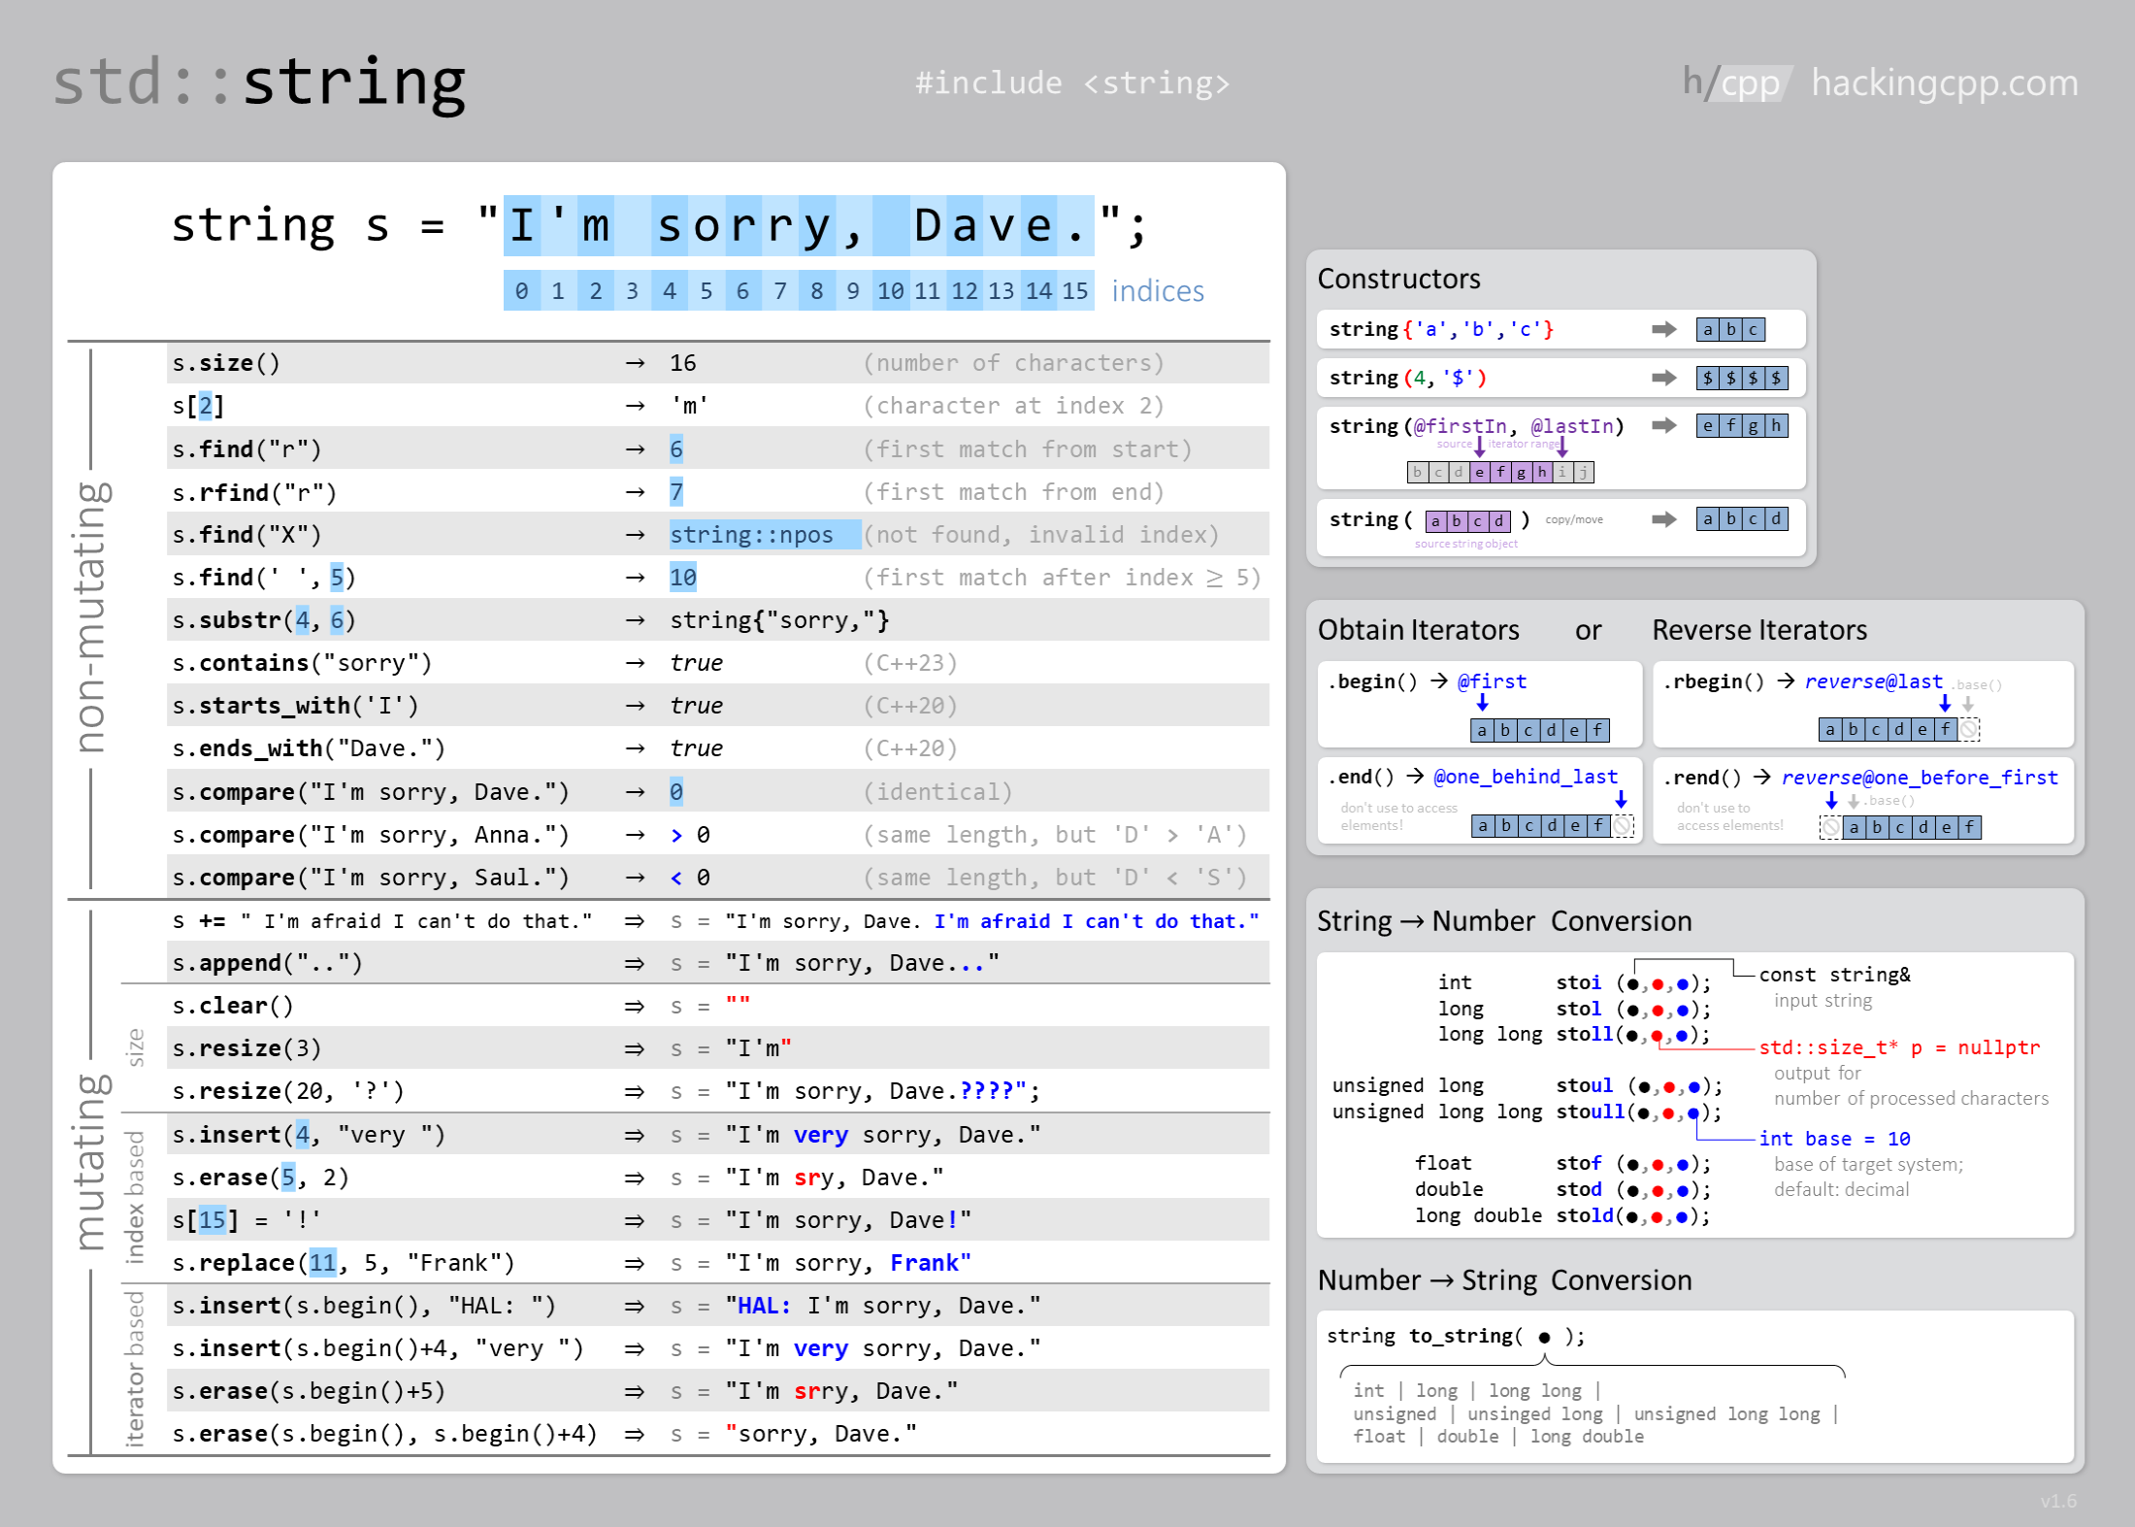

Slide 23
Последовательные контейнеры

Slide 24
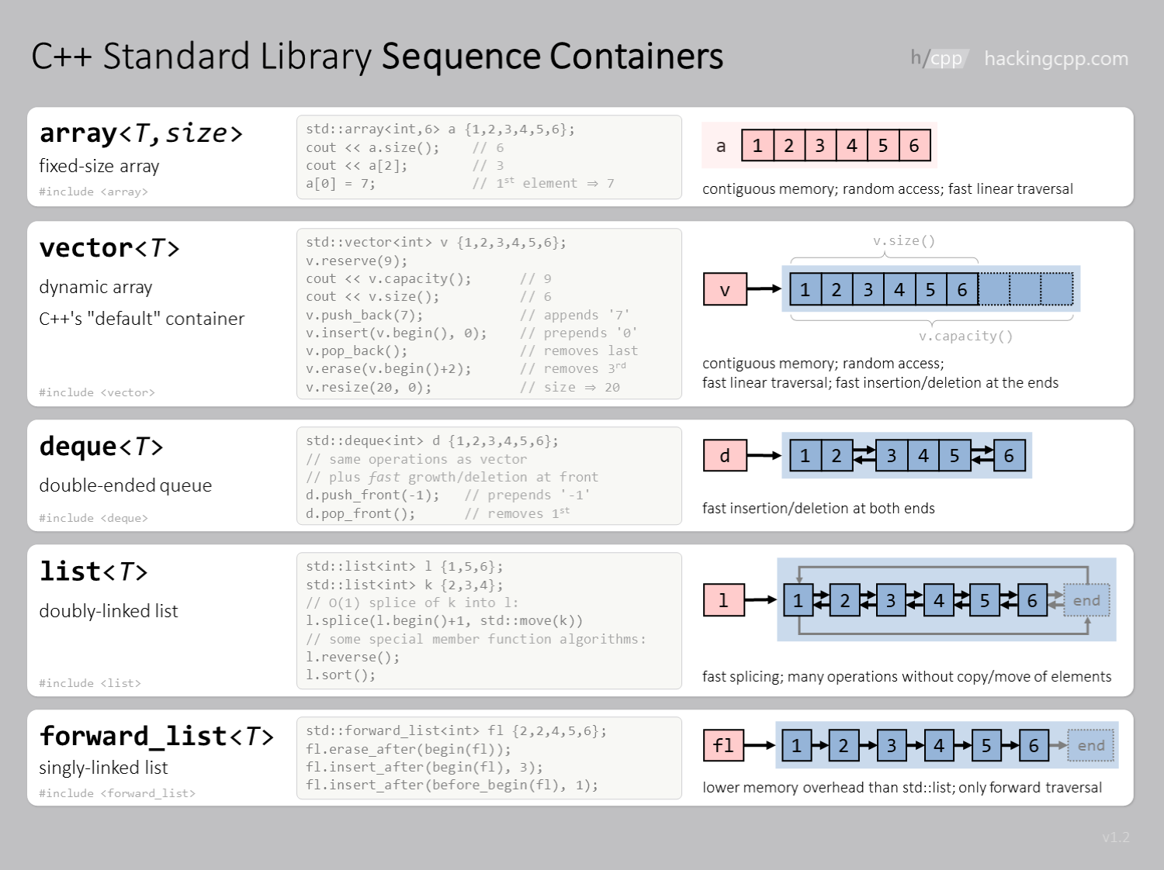

Slide 25
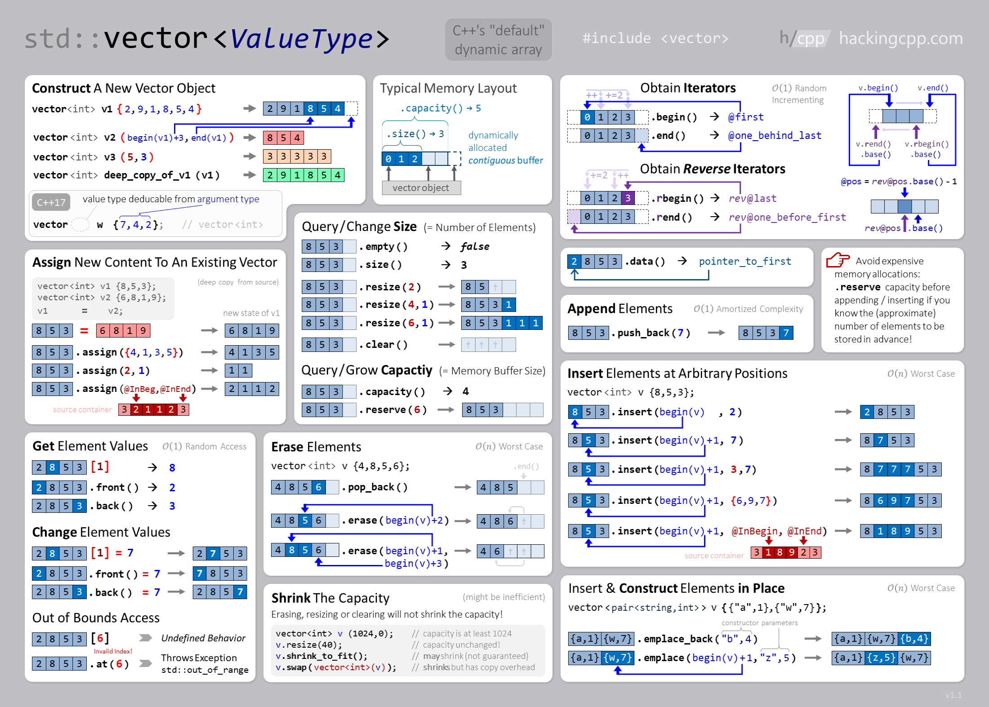

Slide 26
Ассоциативные контейнеры

Slide 27
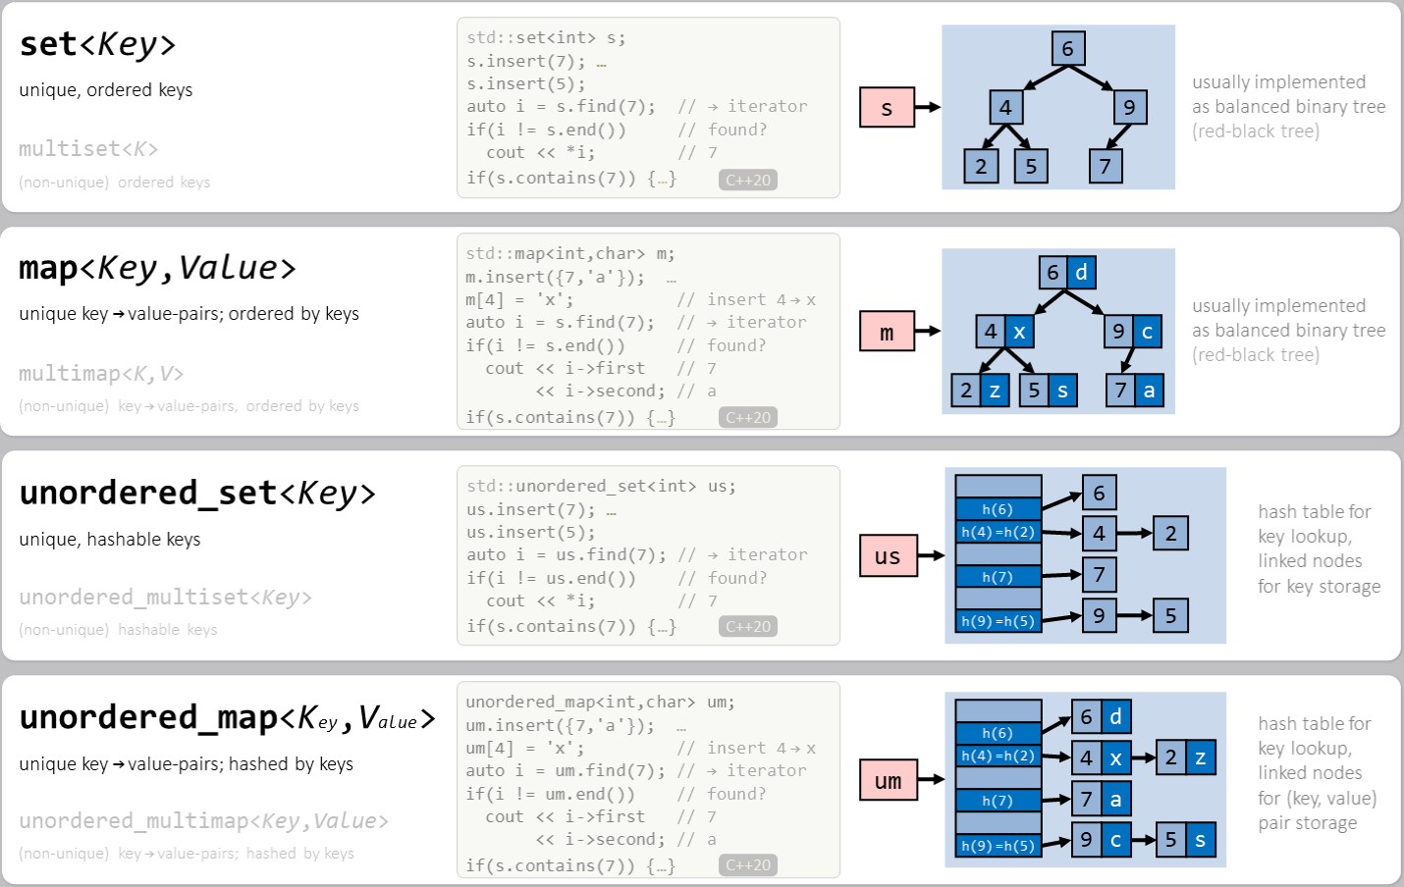

Slide 28
Некоторые стандартные алгоритмы

Slide 29
